Slide 1
Entscheidungstabellen als Kommunikationsmittel
Raimond Reichert

Slide 2
Inhalt
Motivation
Anwendungsbereich
Modellierung
Beispiele

Slide 3
Motivation
Ursprung der Entscheidungstabelle
Tabular forms for computer programming dates back to the late 1950's when General Electric, the Sutherland Corporation, and the United States Air Force worked on a complex file maintenance project. Attempts at using flowcharts and traditional narratives failed to define the problem after more than six labor-years of effort. This was typical of most large projects at that time. Then, in 1958 four analysts using decision tables successfully defined the problem in less than four weeks. When the right tool was used the problem was solved almost immediately.
http://www.catalyst.com/products/logicgem/overview.html

Slide 4

1958
Vier Analysten, vier Wochen,
eine Entscheidungstabelle erfolgreich
1950er
Sechs Mannjahre
klassische Spezifikation
ohne Erfolg
General Electric
Sutherland Corporation
United States Air Force

Slide 5
Ein Weg zu Entscheidungstabellen
Tabellen plus diverse Erklärungen…
16 All-IP CR248 - Erweiterung P-Stack / N-Stack Weiche Selfcare | Die eOrders N-/P-Stack Weiche in eOrders muss für den Bereich Selfcare wie folgt funktionieren: - Bei einer Casa Trio Bestellung auf einen neuen Anschluss (Activation) muss eOrders den Kunden direkt auf den N-Stack weiterleiten - Bei einer Casa Trio Bestellung auf einen bestehenden Anschluss (Adoption) muss eOrders den Kunden durch die Weiche schicken. Innerhalb der Weise muss eOrders die folgenden Punkte überprüfen: - All-IP spezifischer LQS Check (Tibco), ob der Kunde mindestens 15'000 KBit/s Downstream hat - Die Kundensprache dem oder der entsprechend im Konfigurationsfile hinterlegten zugelassenen Sprachen entspricht - Der N-Stack Routing Zähler die im Konfigurationsfile angegebene Grenze nicht überschritten hat - Der Service ValidateAdoption von OMS "true" zurückliefert Sind alle die oben erwähnten Kriterien in der Gesamtheit true, dann muss eOrders den Kunden im Falle einer Adoption auf den N-Stack Routen. Ist die Gesamtaussage der oben erwähnten Kriterien false, dann muss eOrders den Kunden auf dem P-Stack mit Casa Trio bedienen. Zusatzbedingung: Ist der Kunde auf der Whitelist (Profil eOrders-Selfcare-test) aufgeschaltet, so erfolgt das Routing im Falle einer Adoption ohne Weichenprüfung auf den N-Stack. Zusatzhinweis für LQS Check: - Für All-IP Release 1.1 (Mai 2010) gilt, dass der LQS Check über den bestehenden LQS-Service aufgerufen wird. Kein LQS Check über Tibco! - Für All-IP Release > Mai 2010 gilt, dass der LQS Check über den Tibco LQS-Service aufgerufen werden muss.
Nur ein Auszug der Spezifikation

Slide 6
Ein Weg zu Entscheidungstabellen
… führen zu unwartbarem Code
public RoutingDecision getTrioBundleActivationRoutingDecision(final UserType userType, final String brokerId,
final boolean checkAndIncrementCounter, final String customerLanguage) {
if (userType.isShop()) {
// Important: Ensure that incrementAllIpCounter is called as the last argument as this call increments the
// counter at the same time as returning whether the increment was successful or not.
if (configHelper.isLanguageSupported(customerLanguage) && isShopOnWhitelist(brokerId)
&& (!checkAndIncrementCounter || checkAndIncrementAllIpCounter())) {
return RoutingDecision.ACTIVATION_ALL_IP;
} else {
return RoutingDecision.ACTIVATION_TDM_SHOP_AGENT;
}
} else if (userType.isCustomer()) {
// Important: Ensure that incrementAllIpCounter is called as the last argument as this call increments the
// counter at the same time as returning whether the increment was successful or not.
if (configHelper.isLanguageSupported(customerLanguage)
&& (!checkAndIncrementCounter || checkAndIncrementAllIpCounter())) {
return RoutingDecision.ACTIVATION_ALL_IP;
} else {
return RoutingDecision.ACTIVATION_TDM_CUSTOMER;
}
} else {
return RoutingDecision.ACTIVATION_TDM_CUSTOMER;
}
}
@Override
public boolean isAllIpAdoptionPossible(final String mainPhoneNumber, final UserType userType,
final String brokerId, boolean checkAndIncrementCounter, final String customerLanguage) {
if (configHelper.isUseAllIp()) {
if (!configHelper.isLanguageSupported(customerLanguage)) {
return false;
}
if (userType.isShop()) {
// Important: Ensure that incrementAllIpCounter is called as the last argument as this call increments
// the counter at the same time as returning whether the increment was successful or not.
return isShopOnWhitelist(brokerId) && isAllIpAdoptionTechnicallyPossible(mainPhoneNumber)
&& (!checkAndIncrementCounter || checkAndIncrementAllIpCounter());
} else {
if (configHelper.isUseAllIpWhitelist()) {
return userType.isUserWhitelistedForAllIp();
} else {
// Important: Ensure that incrementAllIpCounter is called as the last argument as this call
// increments the counter at the same time as returning whether the increment was successful or not.
return userType.isUserAllowedToOrderAllIp() && isAllIpAdoptionTechnicallyPossible(mainPhoneNumber)
&& (!checkAndIncrementCounter || checkAndIncrementAllIpCounter());
}
}
}
return false;
}
Nur ein Auszug der Implementation

Slide 7
Ein Weg zu Entscheidungstabellen
Die Konsequenzen
Die Kommunikation zwischen Business Analyst und Entwickler gestaltet sich zunehmend schwieriger.
Für den Entwickler wird die Lücke zwischen Anforderung und Implementation immer grösser.
Die Business Analysten haben Mühe, neue Anforderungen in die bestehende Spezifikation zu integrieren.
Die Entwickler haben Mühe, die Implementation weiterzuentwickeln.
Die Tester haben Mühe, die Business Logik in der Spezifikation zu verstehen.

Slide 8
Beispiel Spitalbesuch
Die Regeln in Textform
Bereichsleiter Schmid möchte eine Mitarbeiterin im Krankenhaus besuchen. Er informiert sich telefonisch an der Information über die Besuchsmöglichkeiten und erhält folgende Antwort:
Die Patientin kann ohne Einschränkungen besucht werden, sofern keine ansteckende Krankheit vorliegt. Sonst werden Besuche ganz abgelehnt.
Beispiel adaptiert von www.informit.de

Slide 9
Beispiel Spitalbesuch
Implementation der Regeln in Code
/* Die Patientin kann ohne Einschränkungen besucht werden, sofern keine ansteckende Krankheit vorliegt. Sonst werden Besuche ganz abgelehnt. */
if (patientin.hatAnsteckendeKrankheit() {
besuch.ablehnen();
}
else {
besuch.erlauben();
}
Beispiel adaptiert von www.informit.de

Slide 10
Beispiel Spitalbesuch
Die Regeln in Textform
Bereichsleiter Schmid möchte eine Mitarbeiterin im Krankenhaus besuchen. Er informiert sich telefonisch an der Information über die Besuchsmöglichkeiten und erhält folgende Antwort:
Die Patientin kann ohne Einschränkungen innerhalb der Besuchszeit besucht werden, sofern keine ansteckende Krankheit vorliegt. Außerhalb der Besuchszeit ist eine Schwester als Begleitung erforderlich. Falls die Patientin eine ansteckende Krankheit hat, werden Besuche ganz abgelehnt.
Beispiel adaptiert von www.informit.de

Slide 11
Beispiel Spitalbesuch
Implementation der Regeln in Code
/* Besuchszeit besucht werden, sofern keine ansteckende Krankheit vorliegt. Außerhalb der Besuchszeit ist eine Schwester als Begleitung erforderlich. Falls die Patientin eine ansteckende Krankheit hat, werden Besuche ganz abgelehnt. */
if (patientin.hatAnsteckendeKrankheit() {
besuch.ablehnen();
}
else {
if (besuch.innerhalbBesuchszeit()) {
besuch.erlauben();
}
else {
besuch.erlaubenInBegleitungSchwester();
}
}
Beispiel adaptiert von www.informit.de

Slide 12
Beispiel Spitalbesuch
Die Regeln in Textform
Bereichsleiter Schmid möchte eine Mitarbeiterin im Krankenhaus besuchen. Er informiert sich telefonisch an der Information über die Besuchsmöglichkeiten und erhält folgende Antwort:
Die Patientin kann ohne Einschränkungen innerhalb der Besuchszeit besucht werden, sofern keine ansteckende Krankheit vorliegt und sie kein Fieber hat. Außerhalb der Besuchszeit ist in diesem Fall eine Schwester als Begleitung erforderlich. Falls die Patientin eine ansteckende Krankheit hat, werden Besuche ganz abgelehnt. Wenn die Krankheit nicht ansteckend ist, die Patientin aber Fieber hat, darf der Besuch innerhalb der Besuchszeit maximal 30 Minuten betragen, außerhalb der Besuchszeit dürfen Patienten mit Fieber nicht besucht werden.
Beispiel adaptiert von www.informit.de

Slide 13
Beispiel Spitalbesuch
Implementation der Regeln in Code
if (patientin.hatAnsteckendeKrankheit() {
besuch.ablehnen();
}
else /* Patientin hat keine ansteckende Krankheit */ {
if (patientin.hatFieber()) {
if (besuch.innerhalbBesuchszeit()) {
besuch.erlaubenMaximal30Minuten();
}
else {
besuch.ablehnen();
}
}
else /* Patientin hat kein Fieber */ {
if (besuch.innerhalbBesuchszeit()) {
besuch.erlaubenNormal();
}
else {
besuch.erlaubenInBegleitungSchwester();
}
}
}
?
Beispiel adaptiert von www.informit.de

Slide 14
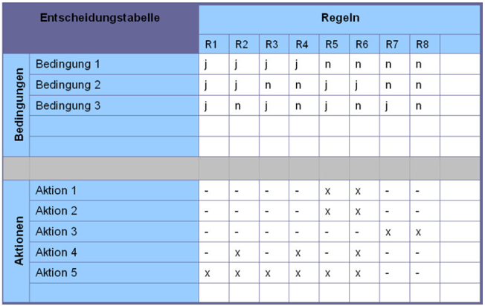
Klassische Strukturierung einer Entscheidungstabelle
itwissen.info/definition/lexikon/Entscheidungstabelle-decision-table.html

Slide 15
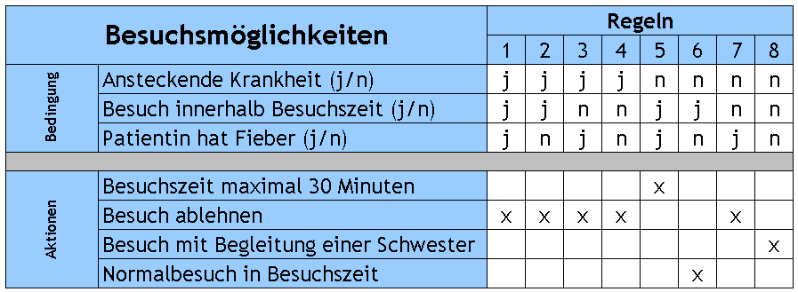
Beispiel Spitalbesuch
Regeln als Entscheidungstabelle
Beispiel adaptiert von www.informit.de

Slide 16
Beispiel Spitalbesuch
Auswertung Entscheidungstabelle
1.
Input
nein
ja
nein
Beispiel adaptiert von www.informit.de

Slide 17
Beispiel Spitalbesuch
Auswertung Entscheidungstabelle
2.
1.
Suche nach Übereinstimmung
Input
nein
ja
nein
Beispiel adaptiert von www.informit.de

Slide 18
Beispiel Spitalbesuch
Auswertung Entscheidungstabelle
2.
1.
Suche nach Übereinstimmung
Input
nein
ja
nein
Output: Aktion „Normalbesuch“
3.
Beispiel adaptiert von www.informit.de

Slide 19
Beispiel Spitalbesuch: Auswertung in Java mit Rule Engine Drools
/* Excel einlesen */
StatelessKnowledgeSession session = factory.getStatelessKnowledgeSession();
/* Vorbereitung Output */
SpitalBesuchResultat besuch =
new SpitalBesuchResultat();
session.setGlobal("SpitalBesuchResultat", session);
/* 1. Aufbereitung Input */
InputParameters inputParameters = inputParametersCreator.create("nein", "ja", "nein");
/* 2. Auswertung */ session.execute(Arrays.asList(inputParameters));
/* 3. Output: Aktion in besuch gespeichert */

Slide 20
Beispiel Spitalbesuch: Vorteile der Auswertung mit einer Rule Engine
Wenn eine Entscheidungstabelle direkt im Code ausgewertet werden kann, bedeutet das eine klare Aufteilung der Verantwortlichkeiten
Verantwortung der Entwickler
  Input für die Tabelle korrekt aufbereiten
  Output der Tabelle korrekt auswerten
  nicht mehr für die Umsetzung der Logik verantwortlich
Verantwortung der Business Analysten
  Korrektheit der Regeln (vollständig und widerspruchsfrei)
Verantwortung der Tester
  Überprüfung, dass Verarbeitungskette
  Input => Auswertung => Output korrekt funktioniert
  es ist aber nicht mehr nötig, jede Regel einzeln zu überprüfen

Slide 21
Beispiel Spitalbesuch: Die Regeln als Entscheidungstabelle
Beispiel adaptiert von www.informit.de

Slide 22
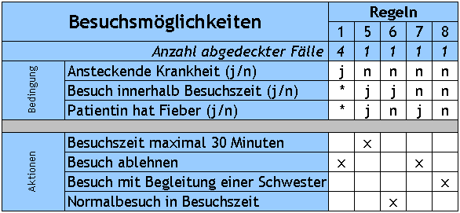
Beispiel Spitalbesuch
Konsolidierte Entscheidungstabelle
Tabelle wächst horizontal mit Anzahl Regeln
Beispiel adaptiert von www.informit.de

Slide 23
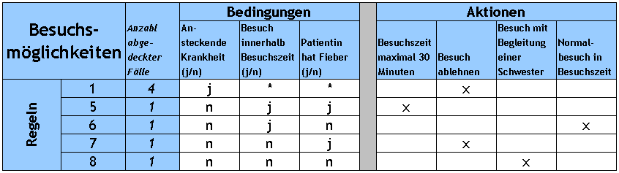
Beispiel Spitalbesuch
Transponierte Entscheidungstabelle
Tabelle wächst vertikal mit Anzahl Regeln
Diese Entscheidungstabelle ist vollständig: Alle 8 möglichen Fälle sind abgedeckt.
Diese Entscheidungstabelle ist eindeutig: Die Bedingungen schliessen sich gegenseitig aus.

Slide 24
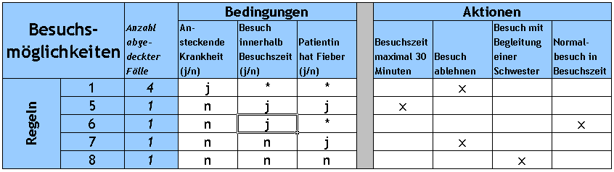
Beispiel Spitalbesuch
Transponierte Entscheidungstabelle
Tabelle wächst vertikal mit Anzahl Regeln
Diese Entscheidungstabelle ist mehrdeutig: Die Bedingungen der Regeln 5 und 6 schliessen sich nicht gegenseitig aus.
Die Bedingungswerte n/j/j werden durch beide Regeln abgedeckt, führen aber zu unterschiedlichen Aktionen.

Slide 25
Entscheidungstabellen
Vorteile grundsätzlicher Natur
Entscheidungstabllen kommunizieren klar die fachliche Logik:
Die tabellarische Darstellung der Regeln stellt Bedingungen und Aktionen kompakt und übersichtlich dar.
Die Struktur der Tabelle ist präzise formal definiert, insbesondere auch die zulässigen Wertebereiche aller Bedingungen. Jede Entscheidungstabelle könnte auf Wahrheitstabellen reduziert werden, die in der theoretischen Informatik eine wichtige Rolle spielen.
Dadurch ist eine ausgefüllte Tabelle überprüfbar:
  Ist die Tabelle vollständig?
  Gibt es Mehrdeutigkeiten in der Tabelle?
  Gibt es Widersprüche in der Tabelle?

Slide 26
Entscheidungstabellen
Vorteile in der Anwendung
Mit dem Einsatz von Entscheidungstabellen übernehmen Business Analysten die nicht die Verantwortung für die Spezifikation, sondern gleichzeitig auch für einen grossen Teil der Implementation.
Entscheidungstabellen sind einfach wartbar: Eine Aktion kann jederzeit einfach angepasst werden, sogar ohne Code-Anpassung.
Entscheidungstabellen sind erweiterbar:
  Neue Bedingungen können hinzugefügt werden. Die bestehenden Regeln müssen alle angepasst werden.
  Regeln bzw. Bedingungswerte einer Regel können angepasst werden. Es muss sichergestellt werden, dass Tabelle weiterhin vollständig und widerspruchsfrei ist.
Enscheidungstabellen können auch grafisch als Entscheidungsbäume dargestellt werden.

Slide 27
Entscheidungstabellen
Nachteile in der Anwendung
Verwendung einer Rule Engine: Je nach verwendetem Tool muss der nicht unerhebliche Speicherbedarf der Rule Engine berücksichtigt werden.
Wartbarkeit: Auch wenn Entscheidungstabellen prinzipiell gut wartbar sind, gibt es ein Caveat: Die Unterschiede zwischen zwei Versionen sind unter Umständen – ja nach Tool – schwierig nachträglich zu ermitteln.

Slide 28
Beispiel Spitalbesuch: Darstellung als Entscheidungsbaum
Besuch ablehnen
ja
30 Minuten
Ansteckende
Krankheit?
Patientin
hat Fieber?
nein
In Begleitung
Innerhalb
Besuchszeit?
Besuch ablehnen
Patientin
hat Fieber?
Normalbesuch
Bedingungen
Aktionen

Slide 29
Beispiel Spitalbesuch: Darstellung als Entscheidungsgraph
Besuch ablehnen
ja
30 Minuten
Ansteckende
Krankheit?
Patientin
hat Fieber?
nein
In Begleitung
Innerhalb
Besuchszeit?
Patientin
hat Fieber?
Normalbesuch
Bedingungen
Aktionen

Slide 30
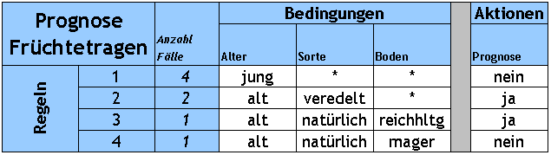
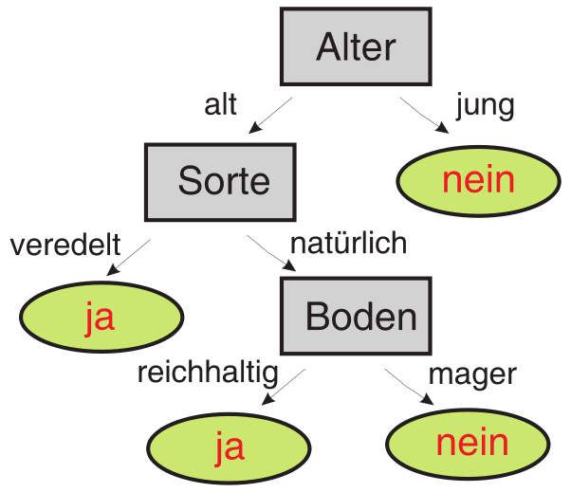
Darstellungsform: Entscheidungs-baum oder Entscheidungstabelle?
Da die Bedingungs-werte eine „Dreiecks-struktur“ haben, lassen sich die Regeln sehr übersichtlich als Entscheidungsbaum darstellen.
de.wikipedia.org/wiki/Entscheidungsbaum

Slide 31
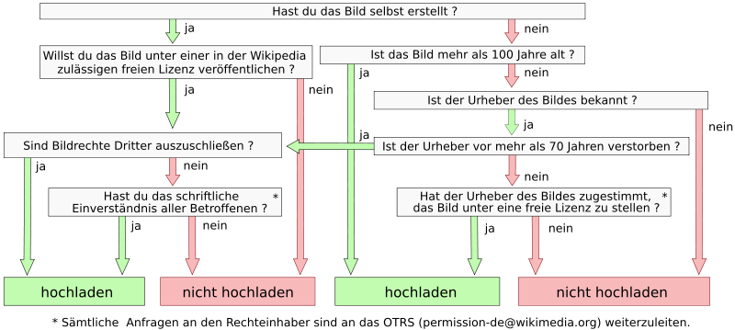
Beispiel von Wikipedia:
Darstellung als Entscheidungsbaum
de.wikipedia.org/wiki/Entscheidungsbaum

Slide 32
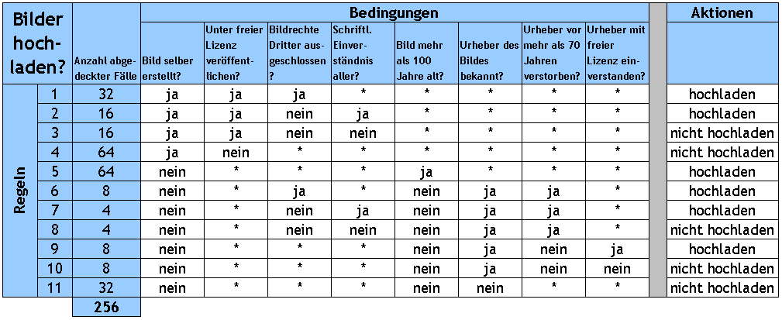
Beispiel von Wikipedia: Darstellung als Entscheidungstabelle
Nicht mehr sehr übersichtlich.
Idee hinter den Regeln schwer ersichtlich.

Slide 33
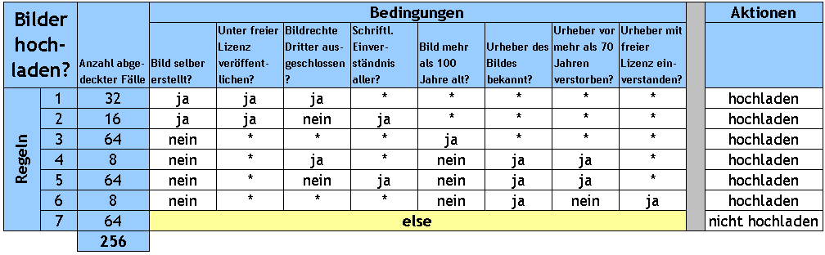
Beispiel von Wikipedia: Als Entscheidungstabelle mit „else“
Auflistung aller positiven Fälle.
Idee hinter den Regeln besser ersichtlich.
Kann nicht mehr auf Vollständigkeit geprüft werden!

Slide 34
Beispiel von Wikipedia:
Als Regeln/ Formeln formulieren
6 Regeln der folgenden Art (für jeden Fall „hochladen“ eine Regel):
(Bild selber erstellt) UND (Unter freier Lizenz veröffentlichen) UND (Bildrechte Dritter ausgeschlossen)
ODER
(Bild selber erstellt) UND (Unter freier Lizenz veröffentlichen) UND NICHT (Bildrechte Dritter ausgeschlossen) UND (Schriftl. Einverständnis aller)
ODER
…
Gut geeignet, wenn es nur wenige
positive (oder negative) Fälle gibt

Slide 35
Inhalt
Motivation
Anwendungsbereich
Modellierung
Beispiele

Slide 36
Anwendungsbereich: Wann Entscheidungstabellen einsetzen?
nein
Daten und
Beziehungen?
ja
Daten und
Verhalten?
Abläufe und
Zustände?
Entity Relationship-Diagramme
Abläufe und
Interaktionen?
Klassen-Diagramme
Logik: Regeln,
Entscheide
Zustands-Diagramme
Sequenz-Diagramme
Entscheidungs-tabellen

Slide 37
Anwendungsbereich: Wann Entscheidungstabellen einsetzen?
nein
Logik: Regeln,
Entscheide
ja
Daten und
Beziehungen?
Daten und
Verhalten?
Entscheidungs-tabellen
Abläufe und
Zustände?
Entity Relationship-Diagramme
Abläufe und
Interaktionen?
Klassen-Diagramme
Zustands-Diagramme
Sequenz-Diagramme

Slide 38
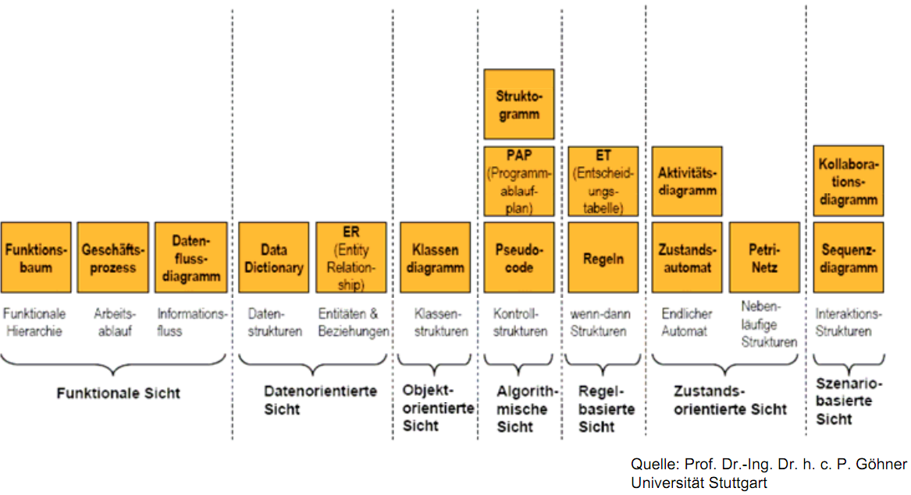
Einordnung Entscheidungstabellen in Methoden zur Systemmodellierung
Zitiert nach Stefan Werner, ti.uni-due.de

Slide 39
Inhalt
Motivation
Anwendungsbereich
Modellierung
Beispiele

Slide 40
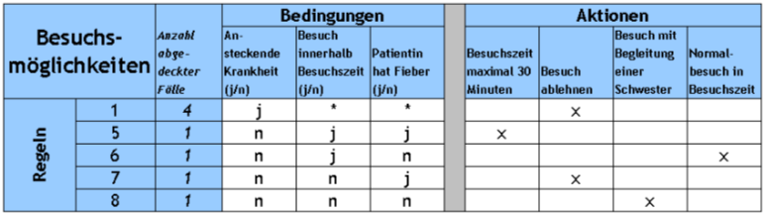

Beispiel Spitalbesuch vollständig und eindeutig
Diese Entscheidungstabelle ist vollständig: Alle 8 möglichen Fälle sind abgedeckt.
Diese Entscheidungstabelle ist eindeutig: Die Bedingungen schliessen sich gegenseitig aus.

Slide 41
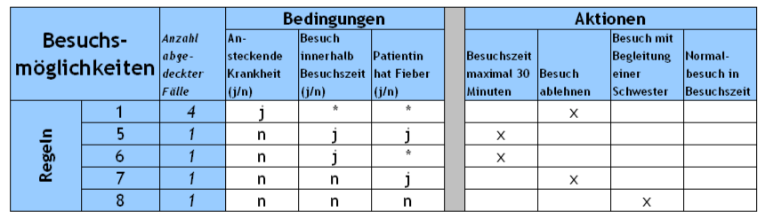
Beispiel Spitalbesuch
Mehrfach definiert
Diese Entscheidungstabelle ist mehrfach definiert: Die Bedingungen der Regeln 5 und 6 schliessen sich nicht gegenseitig aus.
Die Bedingungswerte n/j/j werden durch beide Regeln abgedeckt und führen zur gleichen Aktion.

Slide 42
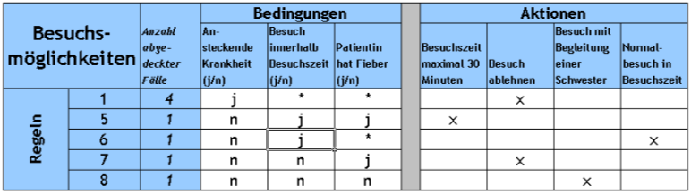
Beispiel Spitalbesuch
Mehrdeutig und widersprüchlich
Diese Entscheidungstabelle ist mehrdeutig und widersprüchlich: Die Bedingungen der Regeln 5 und 6 schliessen sich nicht gegenseitig aus.
Die Bedingungswerte n/j/j werden durch beide Regeln abgedeckt, führen aber zu unterschiedlichen Aktionen.

Slide 43
Regeln für die Definition des Inputs
Reduce to the max:
  Keine unnötigen Variablenwerte
  Keine unnötigen Variablen
  Nur unabhängige Variablen
  Kombinierung von Subvariablen

Slide 44
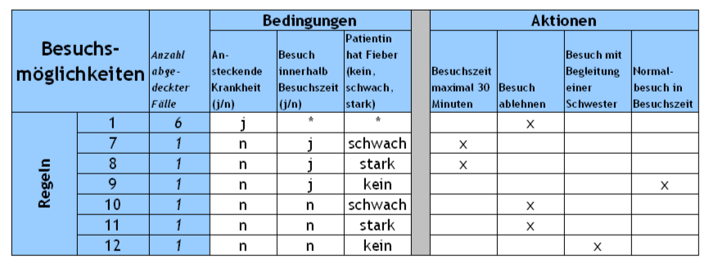

Minimaler Werteraum
  Der Werteraum der Variablen sollte minimal sein. Dadurch kann sichergestellt werden dass nicht Regeln entstehen welche redundant sind.

Slide 45
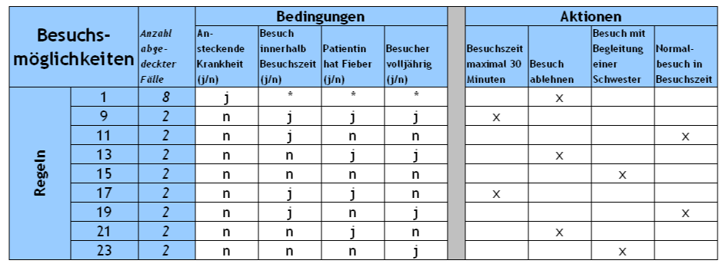

Keine unnötigen Variablen
  Unnötige Variablen müssen nicht immer offensichtlich sein. Falls für eine Variable nur Sterne stehen, dann ist sie offensichtlich nicht notwendig. Es kann aber auch sein, dass die Entscheidungstabelle nicht minimiert ist und es deshalb nicht offensichtlich ist, dass es unnötige Variablen gibt.

Slide 46
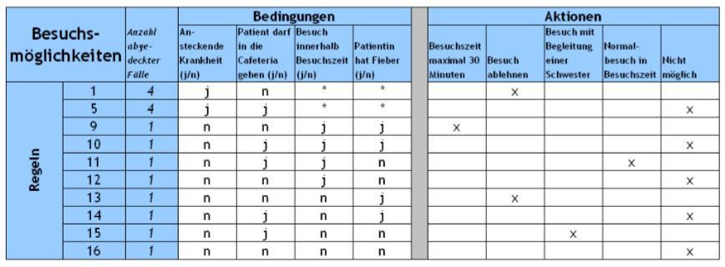




Unabhängige Variablen
  Die Variable „Patient darf in die Cafeteria gehen“ ist abhängig davon, ob der Patient Fieber hat und ob er eine ansteckende Krankheit hat. Es kann aber durchaus sinnvoll argumentiert werden, dass Besuch davon abhängig ist, ob der Patient in die Cafeteria darf. Genauere Analyse der Regeln zeigt aber, dass in diesen Regeln die eigentlich entscheidenden Faktoren Fieber und die ansteckende Krankheit ist.

Slide 47
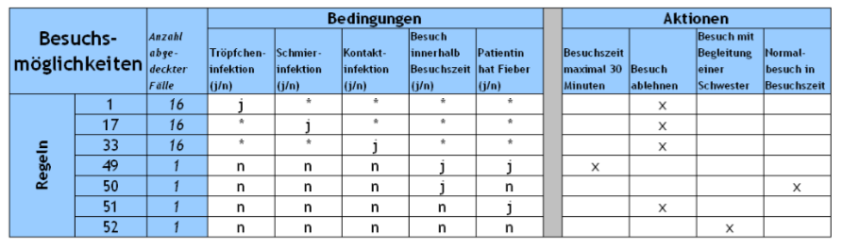

Kombinierung von Subvariablen
  Für die Entscheidung, ob der Patient Besucher empfangen darf oder nicht, spielt nicht die Art der Infektionsübertragung eine Rolle, sondern einzig, ob der Patient die Krankheit bei einem Besuch auf den Besucher übertragen kann. D.h. die konkrete Übertragunsart spielt bei der Entscheidung keine Rolle.

Slide 48
Inhalt
Motivation
Anwendungsbereich
Modellierung
Beispiele

Slide 49
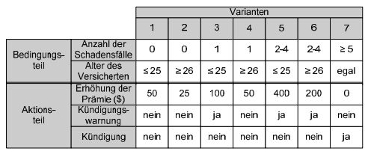
Beispiel http://swt.cs.tu-berlin.de/lehre/mwsp/ws0607/ausarbeitungen/Ausarbeitung-10.pdf

Slide 50
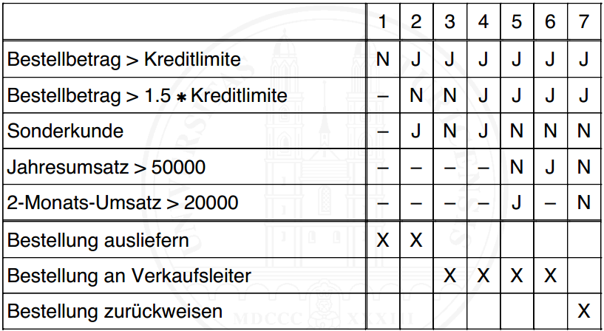
Beispiel https://files.ifi.uzh.ch/rerg/amadeus/teaching/courses/infII_ss06/inf_II_kapitel_05.pdf

Slide 51
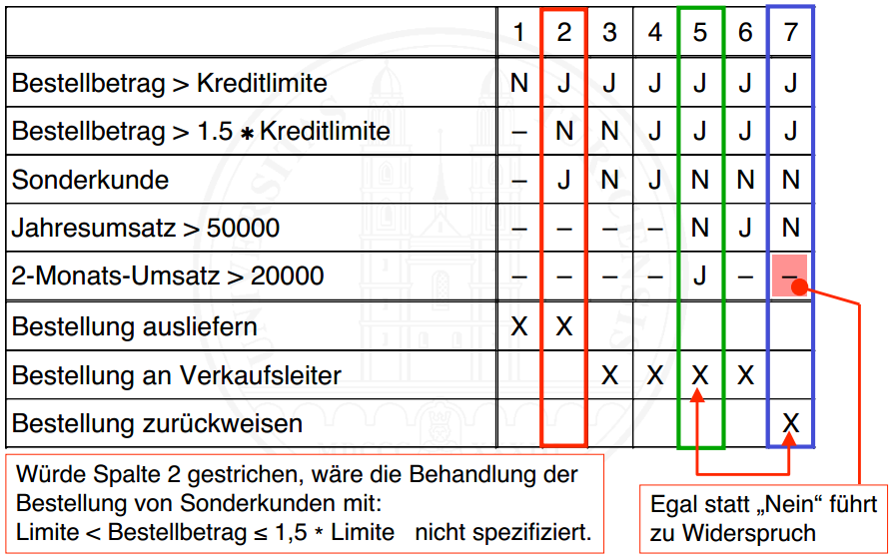
Beispiel https://files.ifi.uzh.ch/rerg/amadeus/teaching/courses/infII_ss06/inf_II_kapitel_05.pdf

Slide 52
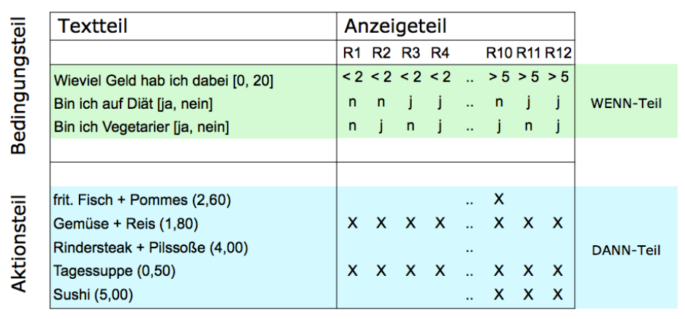
Beispiel http://www.trautwein.fh-aachen.de/Download/SWE/SWE_Ausarbeitungen_WS2010/A_Entscheidungstabellen_2010.pdf

Slide 53
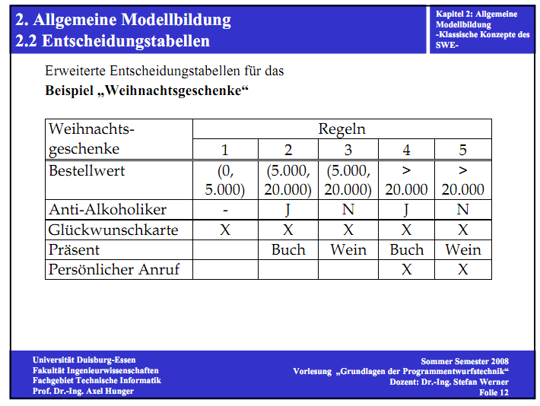
Beispiel http://ti.uni-due.de/ti/de/education/teaching/ss10/pet/download/Vorlesung%202.pdf

Slide 54
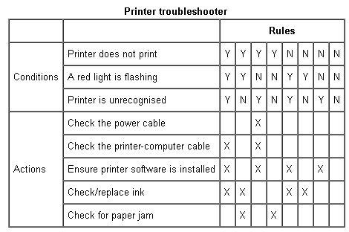
Beispiel http://en.wikipedia.org/wiki/Decision_table

